Slide 1


TRƯỜNG TIỂU HỌC PHÚC LỢI
TUẦN 24
Toán
Nhân số có 4 chữ số với số có 1 chữ số
(Tiết 3)

Slide 2





Slide 3



Slide 4


Lê Thị Oanh

Slide 5

Toán
Bài 56: Luyện tập (trang 45)

Slide 6



YÊU CẦU CẦN ĐẠT:
1
Thực hiện được phép nhân số có bốn chữ số với số có một chữ số có nhớ.
2
Thực hiện được nhân nhẩm trong những trường hợp
đơn giản.
3
Vận dụng giải các bài toán thực tế liên quan đến phép nhân số có bốn chữ số với số có một chữ số.

Slide 7




Đặt tính rồi tính
1

Slide 8

1041
1008
1107
1619
x
x
x
x
6
9
8
5
6246
9072
8856
8095

Slide 9
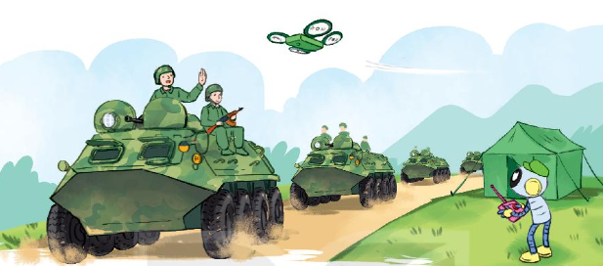
2
Một sư đoàn có 4 trung đoàn, mỗi trung đoàn có 1 300 người. Sau đó sư đoàn được bổ sung thêm 450 người. Hỏi lúc này,
sư đoàn có tất cả bao nhiêu người?

Slide 10
2
Một sư đoàn có 4 trung đoàn, mỗi trung đoàn có 1300 người. Sau đó sư đoàn được bổ sung thêm 450 người. Hỏi lúc này, sư đoàn có tất cả bao nhiêu người?
Bài giải:
Bốn trung đoàn có tất cả số người là:
1 300 x 4 = 5200 (người)
Sau khi thêm 450 người, cả sư đoàn có tất cả số
người là:
5 200 + 450 = 5 650 (người)
Đáp số: 5 650 người

Slide 12

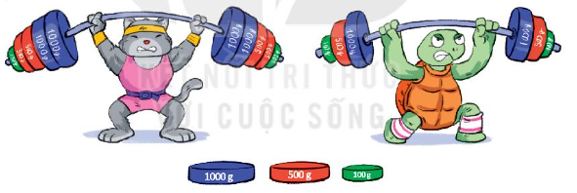
Lực sĩ mèo và rùa thi tài:
Số?
3
a) Mỗi bên tạ của mèo cân nặng g. Mèo nâng được g.
?
?
b) Mỗi bên tạ của rùa cân nặng g. Rùa nâng được g.
?
?

Slide 13
a) Mỗi bên tạ của mèo nặng số gam là:
1 000 x 2 + 500 x 2 + 100 = 3 100 (g)
Mèo nâng được số gam là:
3 100 x 2 = 6 200 (g)
b) Mỗi bên tạ của rùa nặng số gam là:
1 000 + 500 + 100 = 1 600 (g)
Rùa nâng được số gam là:
1 600 x 2 = 3 200 (g)

Slide 14
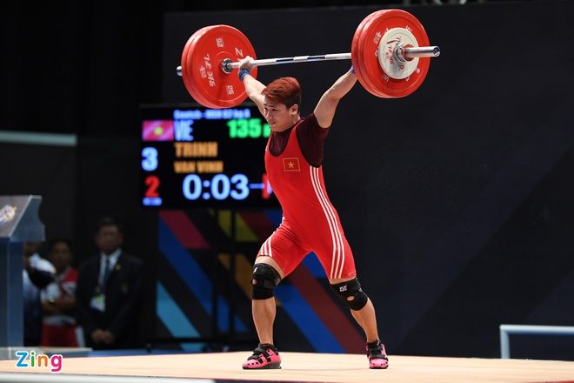
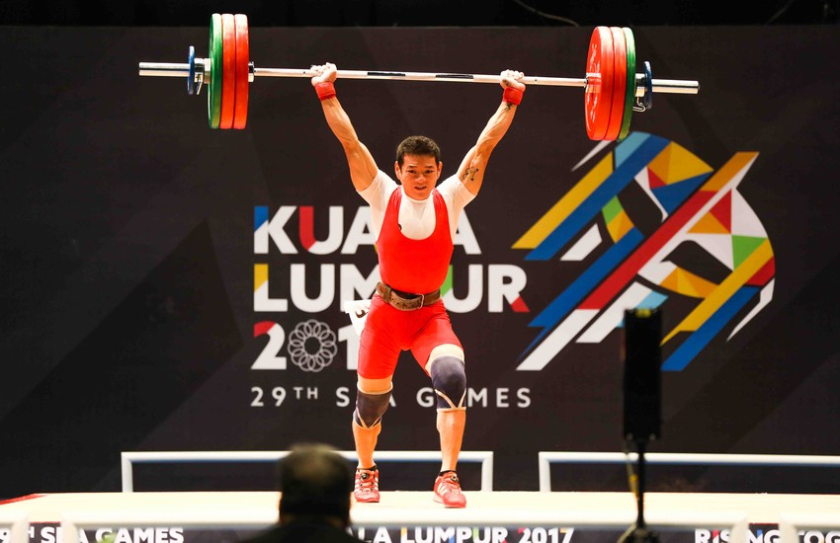
Lực sĩ cử tạ Trịnh Văn Vinh
Lực sĩ cử tạ Thạch Kim Tuấn

Slide 15


Tìm chữ số thích hợp
4
3
5
a)
1
?
1
b)
?
2
?
x
4
x
3
?
8
?
?
6
?
5
?

Slide 16
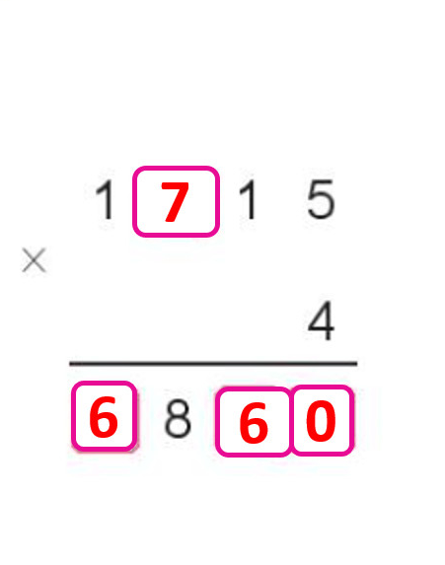
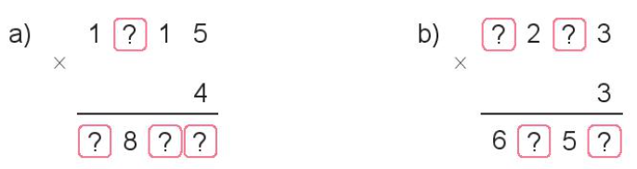
Tìm chữ số thích hợp
4
2
2
5
4
6
0
7
9

Slide 17
YÊU CẦU CẦN ĐẠT:
1
Thực hiện được phép nhân số có bốn chữ số với số có một chữ số (không nhớ hai lần liên tiếp).
2
Thực hiện được nhân nhẩm trong những trường hợp
đơn giản.
3
Vận dụng giải các bài toán thực tế liên quan đến phép nhân số có bốn chữ số với số có một chữ số.

Slide 18



Vận dụng - trải nghiệm

Slide 19


